Slide 1


О взаимодействии с ФБУ «Тюменский ЦСМ» в сфере подготовки квалифицированных кадров по направлению «Метрология и стандартизация»: положительный опыт и перспективы развития
Чуйков Сергей Сергеевич,
к.т.н. доцент
Ставышенко Анатолий Семенович,
ст. преподаватель

Slide 2


Информация о кафедре станков и инструментов
Образовательная программа |  | Год начала подготовки (открытия) | Континент студентов, курс
направление | наименование |  | I | II | III | IV | Итого:
15.03.06 Мехатроника и робототехника | Робототехника и гибкие производственные модули (очн.) | 2021 | 25 | 19 | 15 | 14 | 73
15.04.02 Технологические машины и оборудование | Инновационные технологии. Управление качеством и инжиниринг промышленного оборудования и производства (очн./заочн.) | 2021 | 32/7 | 8/7 | -/6 | - | 40/20
27.03.01 Стандартизация и метрология | Стандартизация, метрология и управление качеством в отраслях топливно-энергетического комплекса (очн.) | 2021 | 25 | 19 | 21 | 16 | 81
Кафедра станков и инструментов с 1967 года является базовой для реализации общеобразовательных дисциплин в области метрологии, стандартизации и сертификации во многих образовательных программах ТИУ (более 27-35).

Slide 3
Информация о кафедре станков и инструментов
Кадровый состав кафедры Материально-техническое обеспечение
№ | ФИО сотрудника | Уч. звание, степень | Размер ставки
штатные сотрудники
1 | Артамонов Е.В | Профессор, д.т.н. | 0,5
2 | Василега Д.С. | доцент, к.т.н. | 1,5
3 | Василега Н.А. | ст.преподаватель | 1
4 | Васильев Д.В | доцент, к.н. | 1,5
5 | Ефимович И.А. | доцент, к.н. | 0,5
6 | Золотухин И.С. | ст.преподаватель | 1
7 | Зырянов В.А. | доцент, к.н. | 1,5
8 | Киреев В.В. | доцент, к.н. | 1,5
9 | Минухова М.В. | ст.преподаватель | 1,5
10 | Остапенко М.С. | доцент, к.н. | 1,5
11 | Ставышенко А.С. | ст.преподаватель | 1
12 | Чуйков С.С. | доцент, к.н. | 1,5
13 | Штин А.С. | доцент, к.н. | 1,5
№ | Наименование МТО | Количество, шт
1 | Мультимедийные лекционные аудитории | 4
2 | Компьютерные классы | 2
3 | Специализированные лаборатории | 11
 | - контрольно-измерительные | 3
 | - станочные | 4
 | - по робототехнике, ЛТ и СЧПУ | 2
 | - творческие лаборатории | 2
Кафедра станков и инструментов с 1967 года накопила и преумножила большой фонд учебного, лабораторного, научно-исследовательского и производственного оборудования в области метрологии, металлообработки и инструментального обеспечения.
внутренние совместители
1 | Воронова Н.А. | б/с | 0,25
2 | Назарова В.Ю. | б/с | 0,25
внешние совместители
1 | Василькович В.А. | доцент, к.н. | 0,5
2 | Костив В.М. | доцент, к.н. | 0,5
3 | Чуйков Р.С. | доцент, к.н. | 0,5

Slide 4
Перспективы развития кафедры
Образовательная деятельность
Для реализации Постановления Правительства Российской Федерации от 15 апреля 2023 г., N 603 «Об утверждении приоритетных направлений проектов Технологического суверенитета и проектов структурной адаптации экономики Российской Федерации» и Распоряжения Правительства Российской Федерации от 20 мая 2023 г., N 1315-р «Концепция технологического развития на период развития до 2030 г.» возобновить подготовку обучающихся по направлениям бакалавриата:
15.03.02 Технологические машины и оборудование (профиль 1 «Металлорежущие станки и инструменты», профиль 2 «Оборудование и технологии физико-технической обработки»);
15.03.05 Конструкторско-технологическое обеспечение машиностроительных производств (профиль «Конструкторское обеспечение проектирования металлообрабатывающего оборудования и инструментальных систем»);
27.03.02 Управление качеством (профиль «Управление качеством в производственно-технологических системах»).
По запросу предприятий: АО «ГМС «Нефтемаш», ООО НПП «СибБурМаш»,
АО «Завод СпецАвтоВосток», ПАО «ТМ», ООО «ЗБТО», АО «Сибнефтемаш»,
ООО «Бентек», ООО «Югсон - Сервис», ООО «Тюменьприбор»

Slide 5
Перспективы развития кафедры
Расширение спектра и глубины взаимодействий с индустриальными партнерами
- заключение прямых (двух и трехсторонних) договоров на обучение студентов по направлениям предприятий и под тематику предприятий;
- увеличение объема работ по хоздоговорным тематикам, НИР, НИОКР и т.д.;
- создание совместных с индустриальными партнерами площадок для реализации проектов по подготовке и переподготовке специалистов, совместного осуществления хоздоговорных работ, проведения совместных НИР и т.д.
Заинтересованные предприятия: ФБУ «Тюменский ЦСМ», ПАО «Тюменские моторостроители», ООО «Кенера», ООО «ТрансМаш», ЗАО «Завод Тюменьремдормаш», ООО ППН«СибБурМаш», ООО «Тюменский станкозавод»,
АО «Тюменский электромеханический завод», АО «СтальМост», ЗАО «Тюменский машиностроительный завод», ЗАО «Тюменский приборостроительный завод», "Завод БКУ" - филиал общества с ограниченной ответственностью "Уралмаш Нефтегазовое Оборудование Холдинг" в Тюмени, Компания «Шлюмберже»,
АО «Завод СпецАвтоВосток», ООО «ЗБТО», АО «Сибнефтемаш», ООО «Бентек»,
ООО «Югсон - Сервис», ООО «Тюменьприбор» и т.д.

Slide 6
История взаимодействия кафедры СИ и ФБУ «Тюменский ЦСМ»
Начало взаимодействия с «Государственной контрольно-измерительной лабораторией по измерительной технике»/ЦСМ 1967 год
Основные направления взаимодействия:
- участие работников ГКИЛ/ЦСМ в качестве внешних совместителей в образовательной деятельности ТИИ/ТИУ;
- участие руководства ГКИЛ/ЦСМ в качестве председателя ГЭК при итоговой аттестации выпускников ТИИ/ТИУ по направлениям «Метрология и метрологическое обеспечение», «Стандартизация и сертификация», «Метрология и стандартизация» и «Управление качеством»;
- организация производственных практик для студентов на базе ГКИЛ/ЦСМ;
- повышение квалификации ППС кафедры (курсы и семинары на базе ГКИЛ/ЦСМ);
- регулярные производственные стажировки ППС кафедры на базе ГКИЛ/ЦСМ;
- подготовка и переподготовка кадров ГКИЛ/ЦСМ на базе ТИИ/ТИУ;
- организация доступа ППС ТИИ/ТИУ к фонду действующих нормативных документов в области метрологии и стандартизации с учебной и научной целями;
- поддержка инициатив ТИИ/ТИУ в области метрологии и стандартизации в госструктурах (заявки на открытие новых специальностей, проведение всероссийских олимпиад, конкурсов дипломных работ и т.д.).

Slide 7
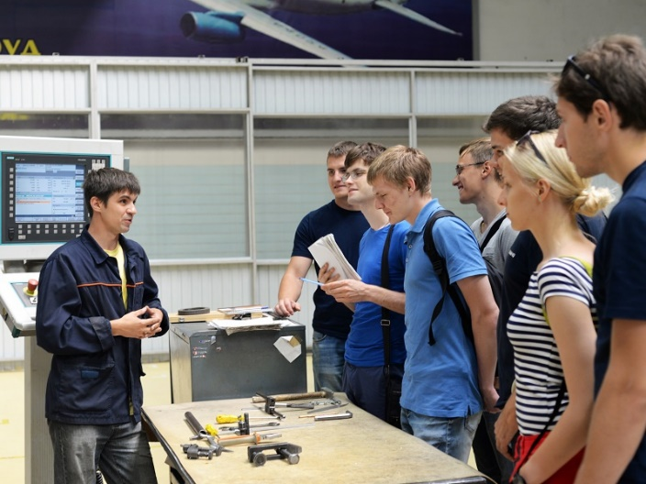
Производственные практики на базе ФБУ «Тюменский ЦСМ»
Виды практик:
-Учебная (ознакомительная) (1 курс) ;
-Технологическая (2/3 курс);
-Производственная (3/4 курс);
- Преддипломная (4/5 курс).
Основная цель сотрудничества: Подготовка высококвалифицированных кадров в области метрологии и стандартизации для ФБУ «Тюменский ЦСМ» с максимальной адаптацией выпускников к реальным производственным площадкам и функционалу.

Slide 8

Всероссийская олимпиада студентов по метрологии
С 2011 г. по 2016 г. при поддержке и участии ФБУ «Тюменский ЦСМ» и МОО «Метрологическая академия» кафедра СИ Института промышленных технологий и инжиниринга (ИПТИ) организовывала и проводила на своей базе внутривузовские, региональные и всероссийские туры всероссийской студенческой олимпиады по дисциплине «Метрология, стандартизация и сертификация» в которой принимали участие студенты ведущих вузов страны и ближнего зарубежья (Республика Беларусь, Республика Казахстан, Донецкая Народная Республика).

Slide 9
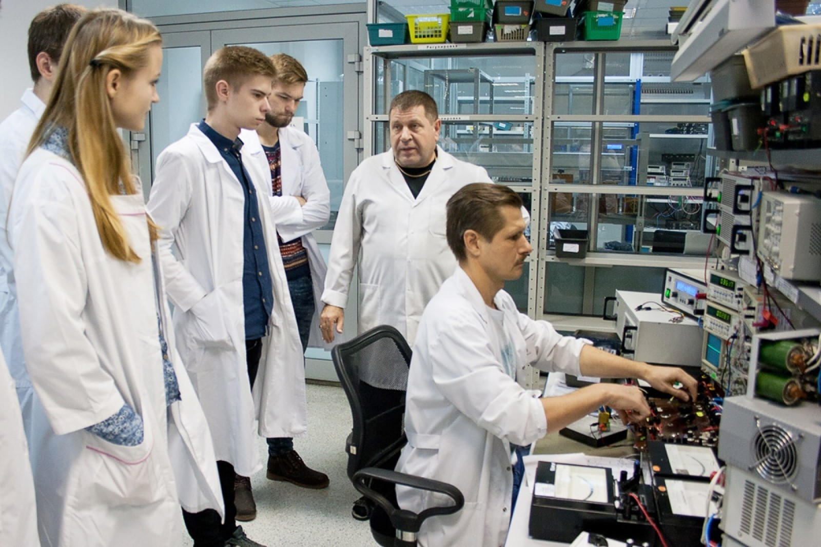
Всероссийская олимпиада студентов по метрологии
Основные направления взаимодействия с ФБУ «Тюменский ЦСМ» (ежегодно):
- поддержка нашей заявки в профильных УМО и Минобрнауке;
- первичная экспертиза олимпиадных заданий;
- председательство в жюри;
- участие в «круглых столах» с преподавателями вузов по насущной проблематике в области метрологии и стандартизации;
- организация экскурсий членов команд-участников ВСО на площадках ФБУ «Тюменский ЦСМ».

Slide 10
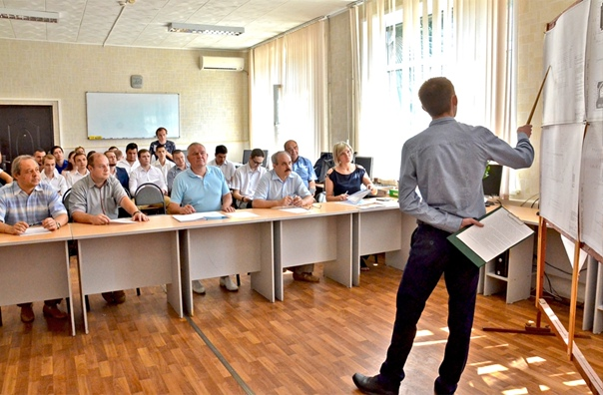
Государственная итоговая аттестация
Участие руководства ФБУ «Тюменский ЦСМ» в качестве председателя ГЭК при итоговой аттестации выпускников ТИИ/ТИУ при проведении:
Государственного экзамена;
Защиты выпускных квалификационных работ.

Slide 11

Экспертиза и согласование основных образовательных программ
Участие ФБУ «Тюменский ЦСМ» в качестве экспертной и согласующей организации при разработке и актуализации основных профессиональных образовательных программ по направлениям:
- 220501.65 «Метрология и метрологическое обеспечение» (2006-2011 годы);
- 220502.65 «Стандартизация и сертификация» (2006-2011 годы);
- 27.03.01 «Стандартизация и метрология» (2011-2024 годы);
- 27.03.02 «Управление качеством» (2006-2019 годы).

Slide 12
Перспективы развития сотрудничества с ФБУ «Тюменский ЦСМ»
Расширение спектра и глубины взаимодействий с ФБУ «Тюменский ЦСМ» по следующим направлениям (на совместных с ТИУ площадях):
- практико-модульного обучение
- проектно-ориентированное обучение;
- подготовка специалистов по индивидуальным образовательным траекториям по заявкам ЦСМ;
- обучение рабочим профессиям в области метрологии, стандартизации и управления качеством:
- создание совместных консалтинг центров для консультаций работников предприятий по вопросам метрологии и стандартизации и т.д.

Slide 13
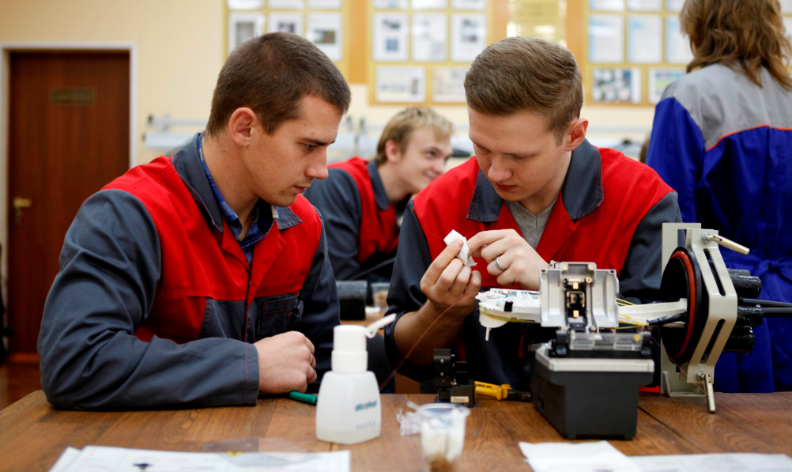
Перспективы развития сотрудничества с ФБУ «Тюменский ЦСМ»
Реализация форматов практико-модульного (сетевого) и проектно-ориентированного обучения студентов направления «Стандартизация и метрология» на совместных с ТИУ площадях с привлечением специалистов и оборудования ЦСМ:
- повышение качества подготовки специалистов;
- усиление реальной практической производственной подготовки;
- профессиональная адаптация к будущему месту работы.

Slide 14
Перспективы развития сотрудничества с ФБУ «Тюменский ЦСМ»
Подготовка специалистов по индивидуальным образовательным траекториям по заявкам ЦСМ:
- ориентация профессиональных компетенций каждого студента на функционал основного заказчика;
- индивидуальное профилирование подготовки студентов по будущим профессиям (калибровщик, поверитель, контролер и т.д.

Slide 15
Перспективы развития сотрудничества с ФБУ «Тюменский ЦСМ»
Обучение рабочим профессиям в области метрологии, стандартизации и управления качеством на совместных с ТИУ площадях с привлечением специалистов и оборудования ЦСМ и возможностей Института дополнительного и дистанционного образования (ИДДО) ТИУ:
- Контролер качества;
- Контролер качества продукции и технологического процесса;
- Контролер КИП;
- Контролер деталей и приборов;
- Контролер в производстве черных металлов;
- Калибровщик;
- Лаборант неразрушающих методов контроля;
- и т.д.

Slide 16
Практическая реализация сотрудничества с ФБУ «Тюменский ЦСМ»
Получена актуальная заявка от ФБУ «Тюменский ЦСМ» в рамках конкурса студенческих проектов разработать техническое задание для решения производственной задачи по цифровизации всего фонда документации ЦСМ, который в данный момент хранится на бумажных носителях.
В рамках этого проекта сотрудниками кафедры СИ в период с 16.10.2024 по 05.02.2025 гг. на площадке ТИУ:
- разработано Кейс-задание;
- сформировано из студентов 4 курса направления «Стандартизация и метрология» (гр. СМКб-21-1) четыре команды для решения этого кейса и им назначен тренер из числа сотрудников кафедры;
- проведена предварительная экспертиза презентаций студенческих проектов на кафедре.
В рамках этого проекта сотрудниками кафедры СИ совместно с руководством ЦСМ 10.02.2025г. на площадке ФБУ «Тюменский ЦСМ»:
- проведено заслушивание студенческих проектов;
- определены победители конкурса.

Slide 17

Благодарю за внимание !
www.tyuiu.ru

